Slide 1
Miljø
Å SKAPE GOD HELSE
FOR SEG SELV OG ANDRE
ROBUST UNGDOM
Revidert 2025

Slide 2
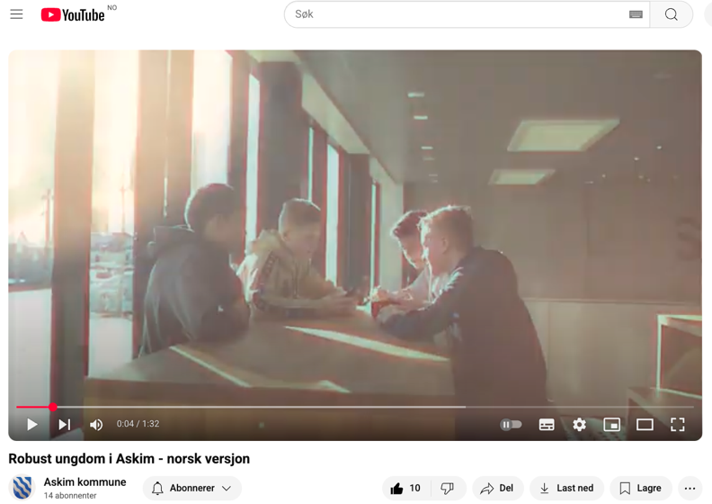
https://www.youtube.com/watch?v=aRX0K0v120g
Notes:
Inngangsmusikk og film: Idet elevene kommer inn, kan du vise filmen «Robust ungdom i Askim» som varer i 1 minutt. Spill den gjerne flere ganger. https://www.youtube.com/watch?v=aRX0K0v120g

Slide 3
Hva skal til for at vi skal ha det bra?
Notes:
Hva skal til for at vi skal ha det bra? (ta en kunstpause og la spørsmålet henge).
Vi lærer mye om å ta vare på kroppen, trene, spise sunt og pusse tenner. Vi lærer å passe oss i trafikken. Men hva med å ha det bra med oss selv? Hva med tanker og følelser?
Det trenger vi også å lære om.

Slide 4
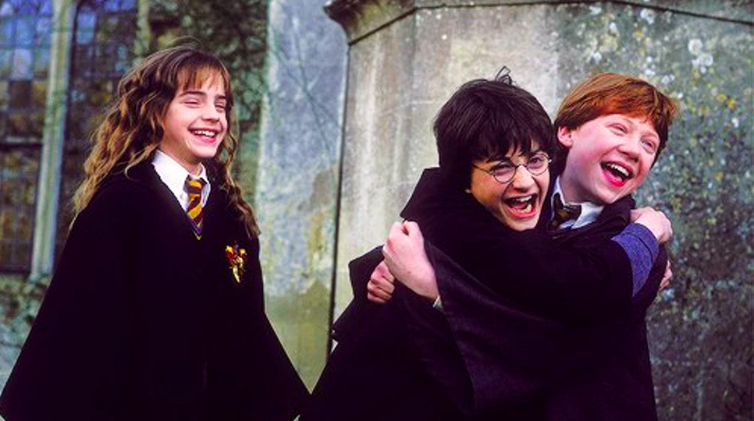
Notes:
Så hva er det aller viktigste for å ha det bra? (ta en kunstpause og la spørsmålet henge).
La oss ta Harry Potter som eksempel. Det kunne gått skikkelig galt med Harry Potter. Foreldrene hans var døde, og han bodde hos fosterforeldre som behandlet han dårlig, han fikk ikke kjærlighet, og han bodde i et kott under trappen. Men 12 år gammel får han komme til en skole hvor han kjenner at han hører til. Han får to gode venner for første gang i sitt liv. Han oppdager at han kan noe – spille rumpedunk! Han møter noen lærere som vil hjelpe han. Han blir kjent med historien sin og hvem foreldrene var. Det gjør han stolt. Og når livet er tungt så har han en miljøarbeider å gå til: Skogvokteren Gygrid. Disse tingene: Å høre til, kjenne at du betyr noe for noen, at noen vil hjelpe deg, at du er god til noe: Dette er det aller viktigste for helsen vår.
Holte, Arne. ”De syv psykiske helserettighetene.” Norsk psykologforening. 15.06.2016. https://www.psykologforeningen.no/publikum/informasjonsvideoer/videoer-om-livsutfordringer/de-syv-psykiske-helserettighetene

Slide 5
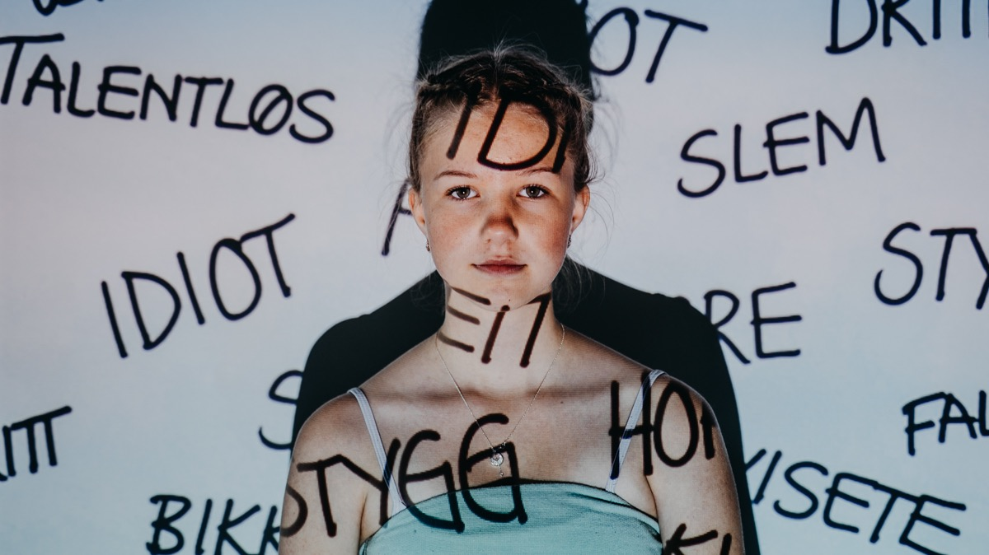
Notes:
Mange kan føle at alt er et slit og kjenne motløshet med tanke på framtiden. Mange kan streve med tristhet og engstelse og er mye bekymret. Vi kan bli motløse av mange grunner, som stress på skolen og i jobben, press på hvordan vi skal se ut, bekymring for penger, dårlig søvn, krangling hjemme, og venneproblemer. Miljøet rundt oss, folka rundt oss, og presset rundt oss, har MYE å si for hvordan vi føler oss. Derfor startet vi med Robust Ungdom, for å prøve å gjøre noe med det.

Slide 6
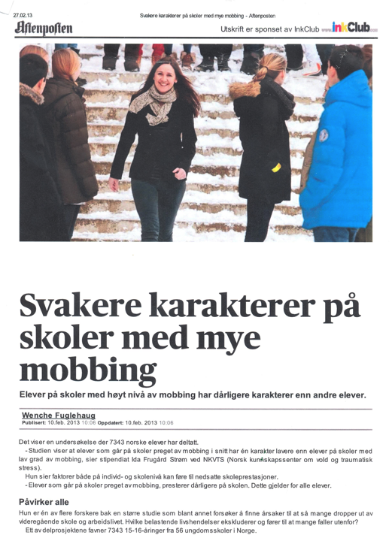
Dårlig miljø
suger energi
og selvfølelse
Vi bli mindre modige
Vi lærer dårligere
Notes:
Dårlig miljø suger energi og selvfølelse. Dårlig miljø går ut over karakterer også. En norsk undersøkelse med over 7000 norske elever viste at det var svakere karakterer på skoler med mye mobbing. Det gjaldt for alle elever; alle skåret i snitt èn karakter lavere på disse skolene. Det er jo ikke så rart om vi tenker etter. Du rekker ikke opp hånda om du er redd for at andre skal himle med øynene eller le .
Strøm, Ida Frugård et al. ”Violence, bullying and academic achievement: A study of 15-year-old adolescents and their school environment.” Child Abuse & Neglect 37.4, (2013): 243-251. https://doi.org/10.1016/j.chiabu.2012.10.010

Slide 7
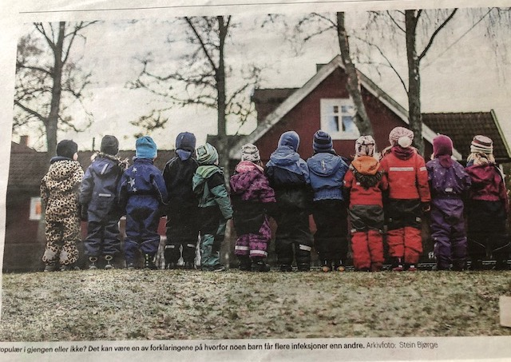
Norsk studie: Populære barn mindre utsatt for infeksjoner
Kilde: Forsker Vidar Sandsaunet Ulset, Psykologisk institutt, UiO.
Notes:
Dårlig miljø er skadelig, og godt miljø kan beskytte helsen din. Barnehagebarn som er populære, blir faktisk mindre syke enn andre barn, mens de upopulære barna som ikke blir valgt er mer syke . Det høres kanskje dramatisk ut, men alle leger vet at ensomme mennesker takler sykdom dårligere og dør tidligere enn andre. Grunnen er at ensomhet er stressende for hodet og kroppen. Vi produserer stresshormoner som tærer på immunforsvaret og gjør det svakere, slik at vi blir mer mottakelige for sykdom .
Ulset, Vidar Sandsaunet et al. ”Are unpopular children more likely to get sick? Longitudinal links between popularity and infectious diseases in early childhood.” PLoS One 14.9 (2019). https://doi.org/10.1371/journal.pone.0222222
Hertz, Noreena Hertz N. Slik påvirker ensomhet helsen vår. I: Bokutdrag. Psykologisk.no [Internet]. 2020 Nov 23 [sitert 2025 21. april]. Tilgjengelig fra : https://psykologisk.no/2020/11/slik-pavirker-ensomhet-helsen-var/

Slide 8
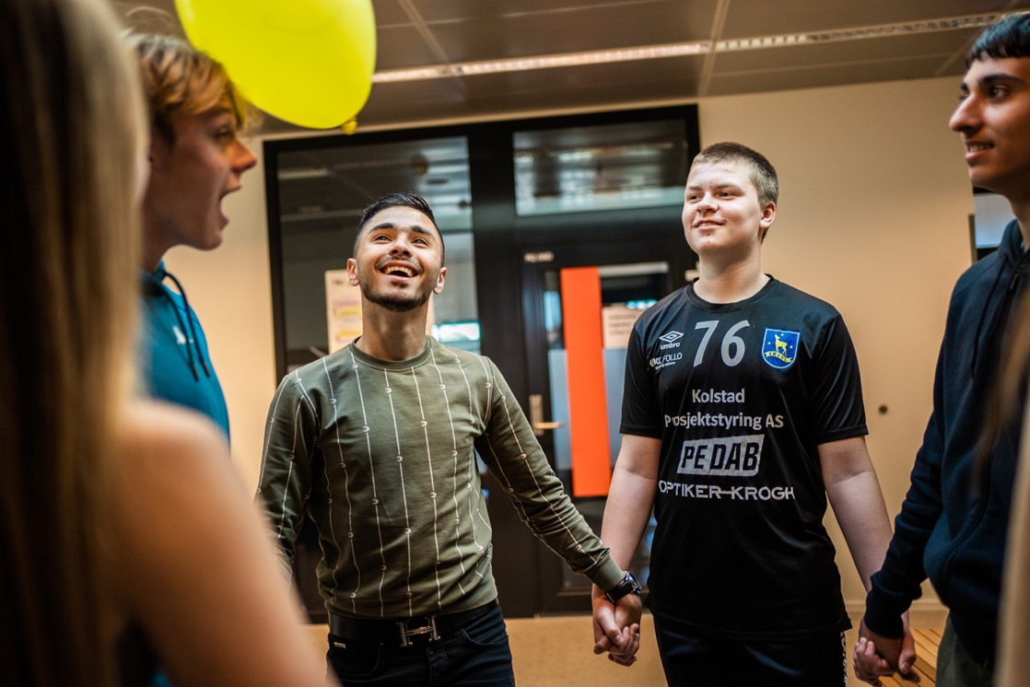
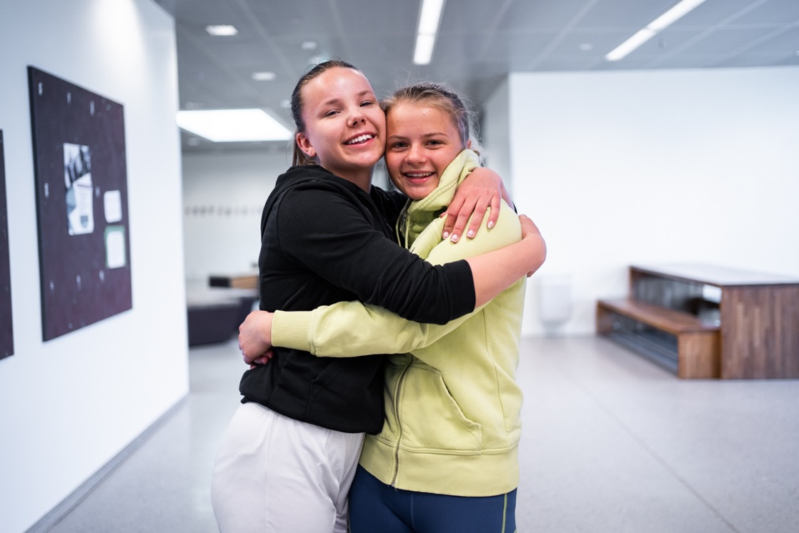
Notes:
Godt miljø er altså veldig bra for helsa. Vi får i tillegg positive helseeffekter av det; det lønner seg for vår egen kropp.
Kan vi bevise det? Ja!
Når vi gjør noe hyggelig sammen med andre mennesker, produserer kroppen oxytocin, også kalt for kosehormonet. Dette hormonet styrker hjertet og immunforsvaret. Det beskytter oss mot sykdom. Det hjelper oss til å tåle dårlig stress. Oxytocin selges som nesespray på apoteket, det er et legemiddel, men du må ha resept. Folk som sprayes med oxytocin blir faktisk snillere, mer gavmilde, mer hjelpsomme og mer sosiale.
Wu, Jade. ”The power of oxytocin.” Psychology today. 11.02.2020. https://www.psychologytoday.com/intl/blog/the-savvy-psychologist/202002/the-power-oxytocin

Slide 9
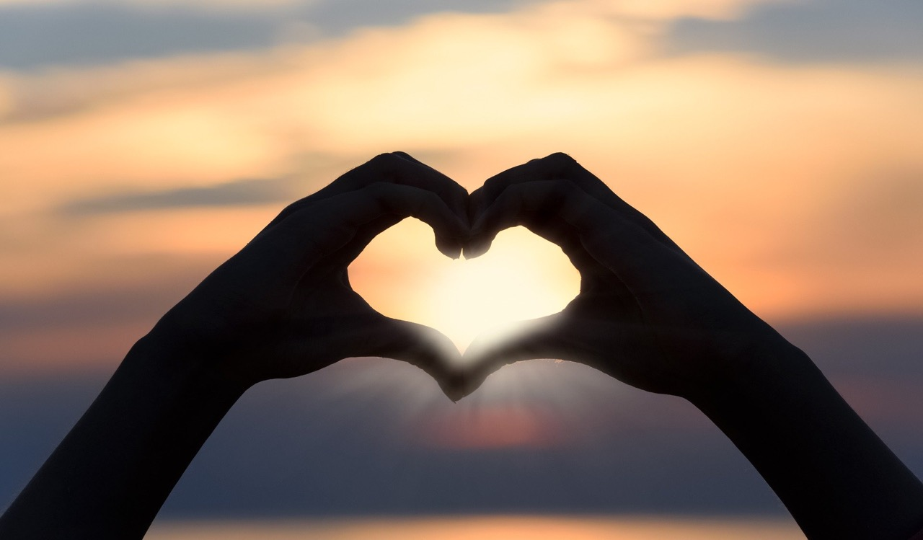
Bildet er tatt av Photo Mix fra Pixabay
oxytocin
Notes:
Burde ikke alle sprayes med oxytocin, om det virker så bra? Alle slemme, alle politikere osv? Joda, men det blir dyrt. Dessuten går effekten fort over. Den billigste måten å få tak i oxytocin på, er å gi en lang god klem. Forestill deg en skikkelig bamseklem som varer i 7-8 sekunder og som du kjenner langt ned i ryggmargen. Sånne klemmer, gjerne flere om dagen, gir store mengder oxytocin. Bamseklemmer kan faktisk beskytte deg mot influensa.
Men husk at begge må ville, for ellers har klemmen motsatt effekt ☺.

Slide 10
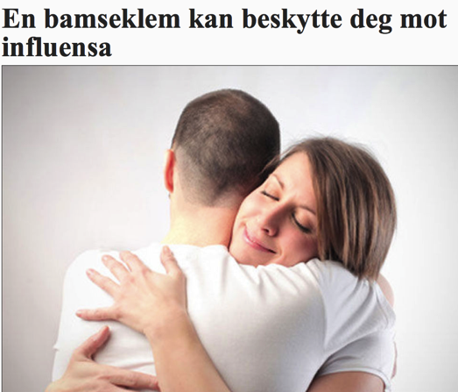
OXYTOCIN
Notes:
Du kan også kose med en hund, holde en baby, hjelpe noen, leke med lillesøsteren din, smile og få et smil tilbake. Når du gjør disse hyggelige tingene får du en dusj av helsebringende oxytocin i kroppen din. Det er ikke bare hyggelig og gir god stemning, men det er bra for helsen din.

Slide 11
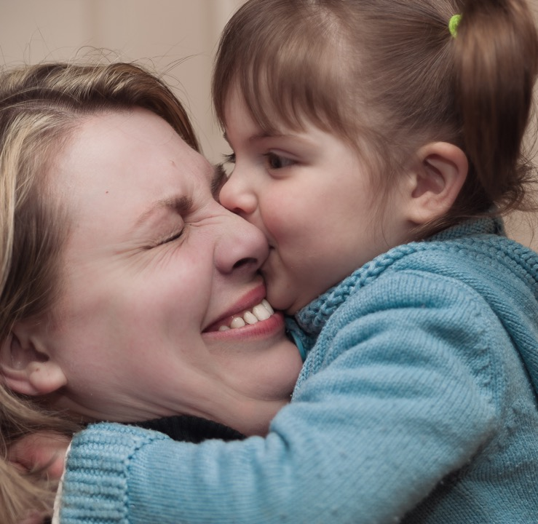
Hva gir mest lykke?
A) Å ha det moro
B) Vennlige handlinger
Svar: Vennlige handlinger har overlegen langtidseffekt!
Jo mer vi gir,
jo mer glede.
Kilde: Seligman ”Ekte lykke”, 2002
Notes:
Hva gir mest lykke? Å ha det gøy eller å gjøre noe for andre?
Ta en kunstpause. La spørsmålet henge. Bruk eksempler, f.eks å se en film og spise god mat, eller å bake en kake til en venns bursdag. Finn gjerne andre eksempler.
Svar: Forskning viser at å gjøre en vennlig handling har en overlegen langtidseffekt . Du blir mye mer glad av å gi enn å få. Hver gang du gjør noe bra for et annet menneske, skjer det noe styrkende med din kropp, og med den andres kropp. Begge får en dusj med oxytocin.
Seligman, Martin. Ekte lykke. Positiv psykologi i praksis. Oslo: Universitetsforlaget, 2009.
FOTO: Magdalena Smolnicka by Unsplash

Slide 12
Notes:
Rektor Humlesnurr var en klok rektor. Det fantes eksamen og konkurranse på Galtvort også. Men Humlesnutt visste at noe var viktigere enn karakterer, nemlig å være et godt menneske. Han ønsket å belønne elever som stilte opp for andre. Nå skal vi se et eksempel på det.
Vis filmklipp: ”Harry Potter og de vises sten” (første film, nest siste scene, 33)

Slide 13
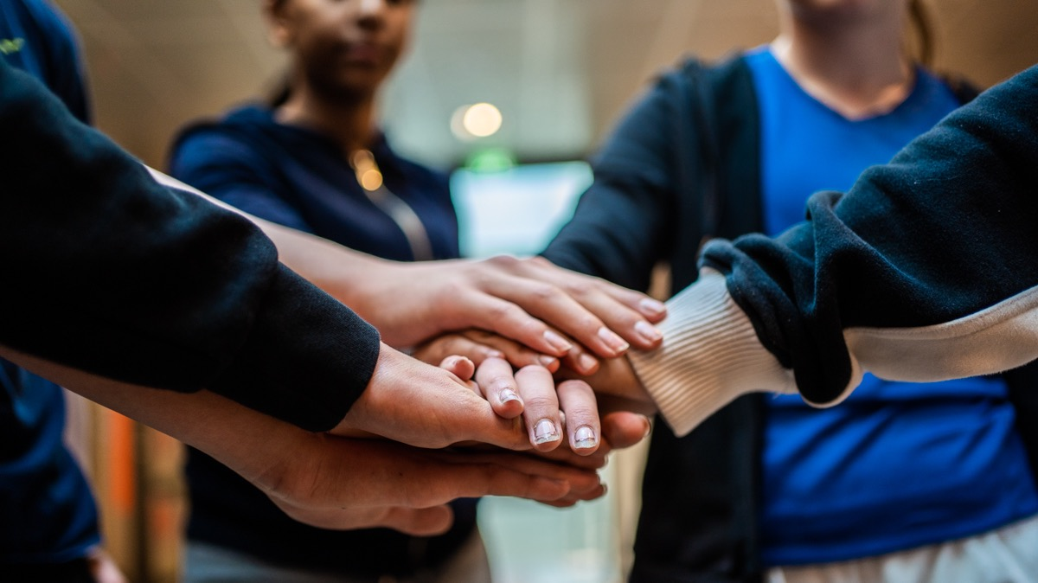
Notes:
For å oppsummere: Det er ikke meningen at vi skal klare livet alene. Det er meningen at vi skal hjelpe hverandre. Å hjelpe hverandre er bra for kroppen og beskytter oss mot skadelig stress.
Du lager helse når du lager godt miljø. Èn måte er å leke. Ikke tull med leken! Lek er det motsatte av stress. Lek gir energi. Lek gjør at vi smiler mer. Vi øver på å ikke ta oss selv så høytidelig. Vi trenger ikke leke lenge for at det skal virke, bare noen minutter kan være nok . Til slutt skal vi se en film om hvor viktig det er å leke når livet er tøft, for eksempel i en flyktningeleir.
Dønnestad, Eva. ”Lek – veien til endring.” RVTS-SØR. 27.04.2015. https://rvtssor.no/aktuelt/19/lek-veien-til-endri

Slide 14
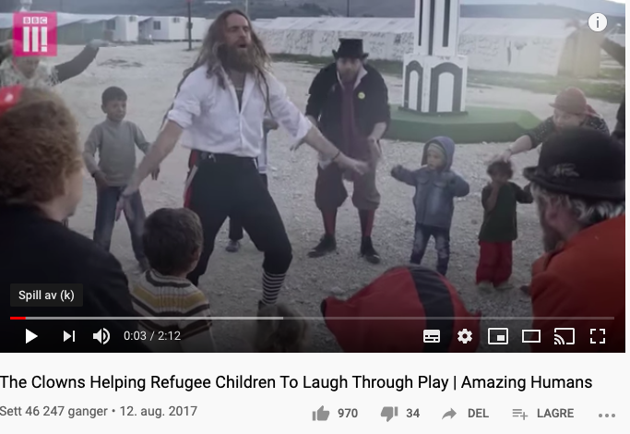
Lek gir energi når livet er tøft
Notes:
Vis filmklipp fra youtube: The Clowns Helping Refugee Childen til Laugh/Amazing Humans
https://www.youtube.com/watch?v=mYBhgUnpQmE&t=3s

Slide 15
Bilder
Bildene er tatt av Jonas Ingstad
Elevene har samtykket til bruk
Harry Potter: https://www.bustle.com/articles/134418-19-harry-potter-quotes-about-friendship
Hjertebildet er tatt av Photo Mix fra Pixabay
Bilde 12 Lykke: Magdalena Smolnicka by Unsplash

